Slide 1
সবাইকে গোলাপ ফুলের শুভেচ্ছা

Slide 2
উপস্থাপনায়
মো: গোলবার হোসেন
সহকারী শিক্ষক আই.সি.টি।
ছয়ঘরিয়া এ.বি.এস ফাজিল মাদ্রাসা।
শালিখা, মাগুরা।

Slide 3
১. প্রানিজগতের শ্রেণিবিন্যাস করতে পারবে; ২. মেরুদণ্ডী ও অমেরুদণ্ডী প্রাণির তুলনা করতে পারবে; ৩. জীবজগতের শ্রেণিবিন্যাস এর প্রয়োজনীয়তা ব্যাখ্যা করতে পারবে।
পাঠ শেষে শিক্ষাথীরা জানতে পারবে।

Slide 4
পাঠ পরিচিতি
বিষয়-সাধারন বিজ্ঞান
শ্রেণি- অষ্টম
অধ্যায়- প্রথম
বিষয়বস্তু- প্রাণীজগতের প্রধান প্রধান পর্বের পরিচিতি

Slide 5
পাঠ শিরোনাম: প্রাণি জগতের প্রধান প্রধান পর্বের পরিচিতি
শিখনফল-
প্রাণীজগতে পর্ব কী তা বলতে পারবে।
প্রাণীজগতের পর্বগুলোর নাম বলতে পারবে।
পর্বগুলোর বৈশিষ্ট্য উদাহরণ সহ বর্ণনা করতে পারবে।

Slide 6
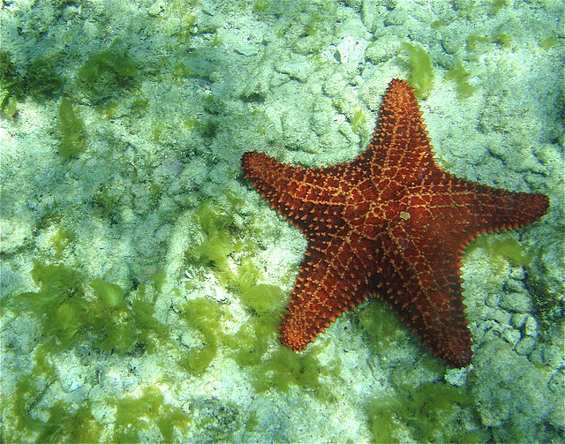
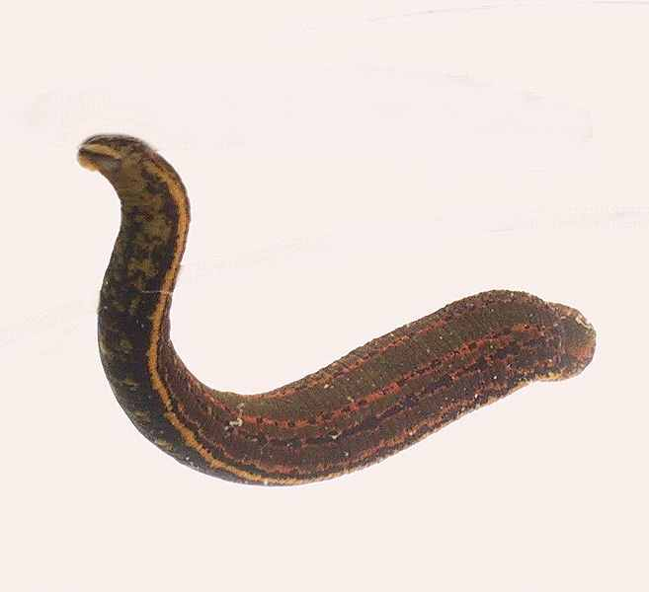
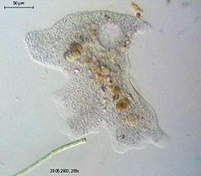
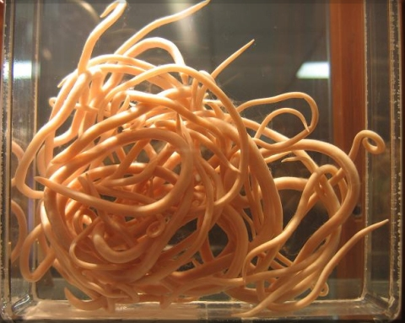
নিচের ছবিতে তোমরা কী দেখতে পাচ্ছো?

Slide 7
নিচের ছবিতে তোমরা কী কী প্রাণি দেখতে পাচ্ছো? এগুলো কোন ধরনের প্রাণি?

Slide 8
প্রাণি জগতের প্রধান প্রধান পর্বের পরিচিতি

Slide 9
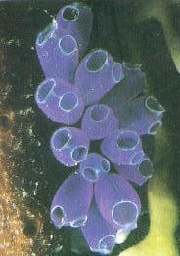
এটি কোন পর্বের প্রাণি?
পর্ব - পরিফেরা
সাইকন
বৈশিষ্ট্যঃ
১। দেহ অসংখ্য ক্ষুদ্র ক্ষুদ্র ছিদ্র যুক্ত।
২। দেহে কোন কলাতন্ত্র নেই।

Slide 10
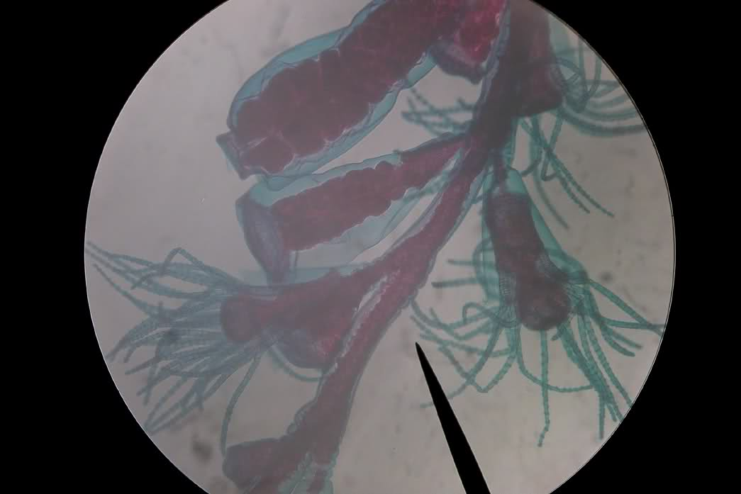
এটি কোন পর্বের প্রাণি?
পর্ব - নিডেরিয়া
বৈশিষ্ট্যঃ
১। এরা বহুকোষী প্রাণী।
২। একটি মাত্র ছিদ্রের দ্বারা মুখ ও পায়ুর কাজ করে।
ওবেলিয়া

Slide 11
এটি কোন পর্বের প্রাণি?
পর্ব - প্লাটিহেলমেনথেস
বৈশিষ্ট্যঃ
১। মাথায় চোষক থাকে।
২। ফ্লেমকোষের মাধ্যমে রেচনক্রিয়া সম্পন্ন করে।
ফিতা কৃমি

Slide 12
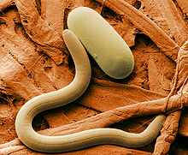
এটি কোন পর্বের প্রাণি?
পর্ব - নেমাটোডা
বৈশিষ্ট্যঃ
১। অন্য প্রাণীতে পরজীবী
হিসেবে বাস করে।
২। প্রাণীদেহ নলাকার।
কৃমি

Slide 13
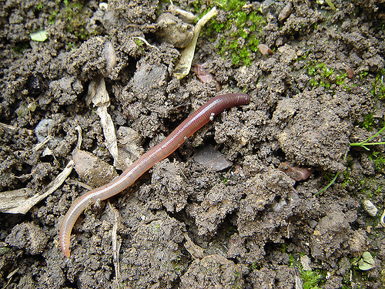
এটি কোন পর্বের প্রাণি?
পর্ব - অ্যানিলিডা
বৈশিষ্ট্যঃ
১। অন্য প্রাণীতে পরজীবী হিসেবে বাস করে।
২। প্রাণীদেহ নলাকার।
কেঁচো

Slide 14
এটি কোন পর্বের প্রাণি?
পর্ব - আর্থ্রোপোডা
বৈশিষ্ট্যঃ
১। দেহ আবরণ কাইটিন দিয়ে তৈরি।
২। চোখ- পুঞ্জাক্ষি।
প্রজাপতি

Slide 15
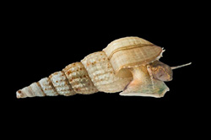
এটি কোন পর্বের প্রাণি?
পর্ব - মোলাস্কা
বৈশিষ্ট্যঃ
১। দেহ নরম এবং মাংশল হয়।
২। দেহ অখন্ডায়িত এবং সুস্পষ্ট।
শামুক

Slide 16
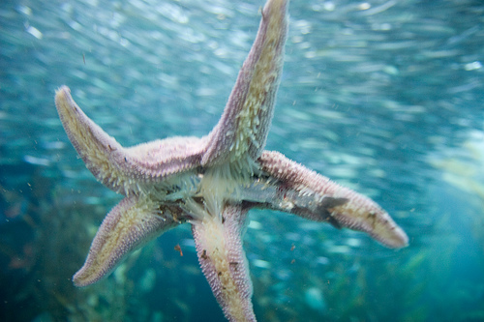
এটি কোন পর্বের প্রাণি?
পর্ব - একাইনোডার্মাটা
বৈশিষ্ট্যঃ
কন্টকময়, অখন্ডায়িত,
নলাকার বা তারার মত।
পানি সংবহনতন্ত্র
তারা মাছ

Slide 17
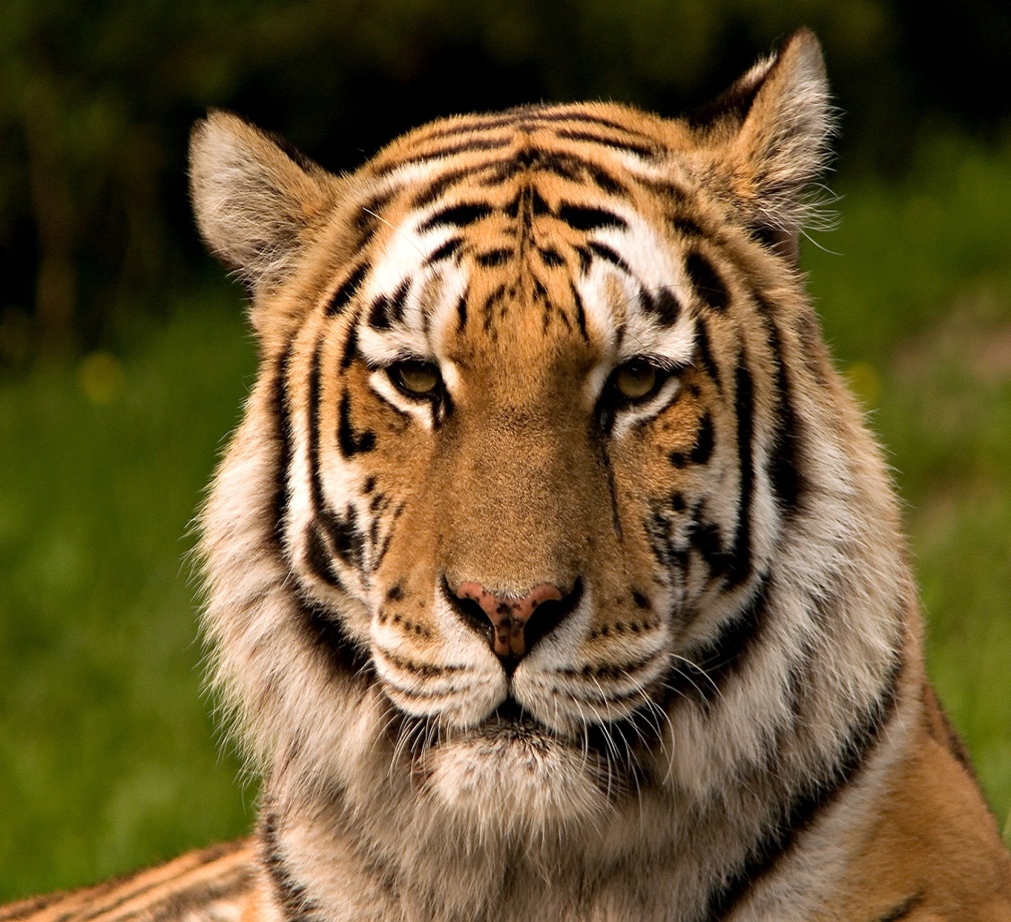
এটি কোন পর্বের প্রাণি?
পর্ব - কর্ডাটা
বৈশিষ্ট্যঃ
১।এদের সাধারণত মেরুদন্ড থাকে।
২ পৃষঠদেশ এ
কক, মধ্যম, ফাপা স্নায়ুরজ্জু থাকে।
বাঘ

Slide 18
দলীয় কাজঃ সময়: 5মিনিট
1। পরিফেরা পর্ব, নিডেরিয়া পর্ব,ও প্লাটিহেলমেনথেস পর্বের ২টি বৈশিষ্ট্য লিখ?
২। নেমাটোডা পর্ব, অ্যানিলিডা পর্ব, ও আর্থ্রোপোডা পর্বের ২টি বৈশিষ্ট্য লিখ?

Slide 19
মূল্যায়নঃ
১। মানুষ কোন পর্বের প্রাণি ?
2।প্রজাপতি কোন পর্বের প্রাণি?

Slide 20
বাড়ির কাজ
এ প্রাণি জগতের 09টি পর্বের নামসহ ২টি করে বৈশিষ্ট্য লিখে আনবে।

Slide 21
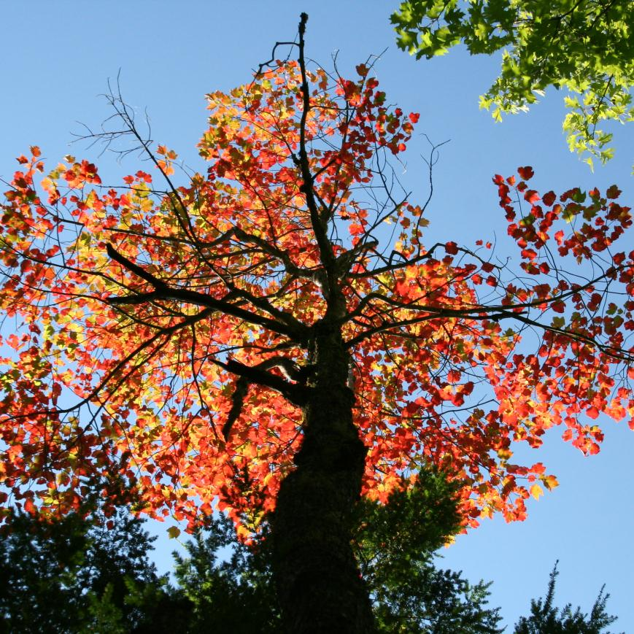
ধন্যবাদ

